Slide 1

Output Primitif Objek

Slide 2
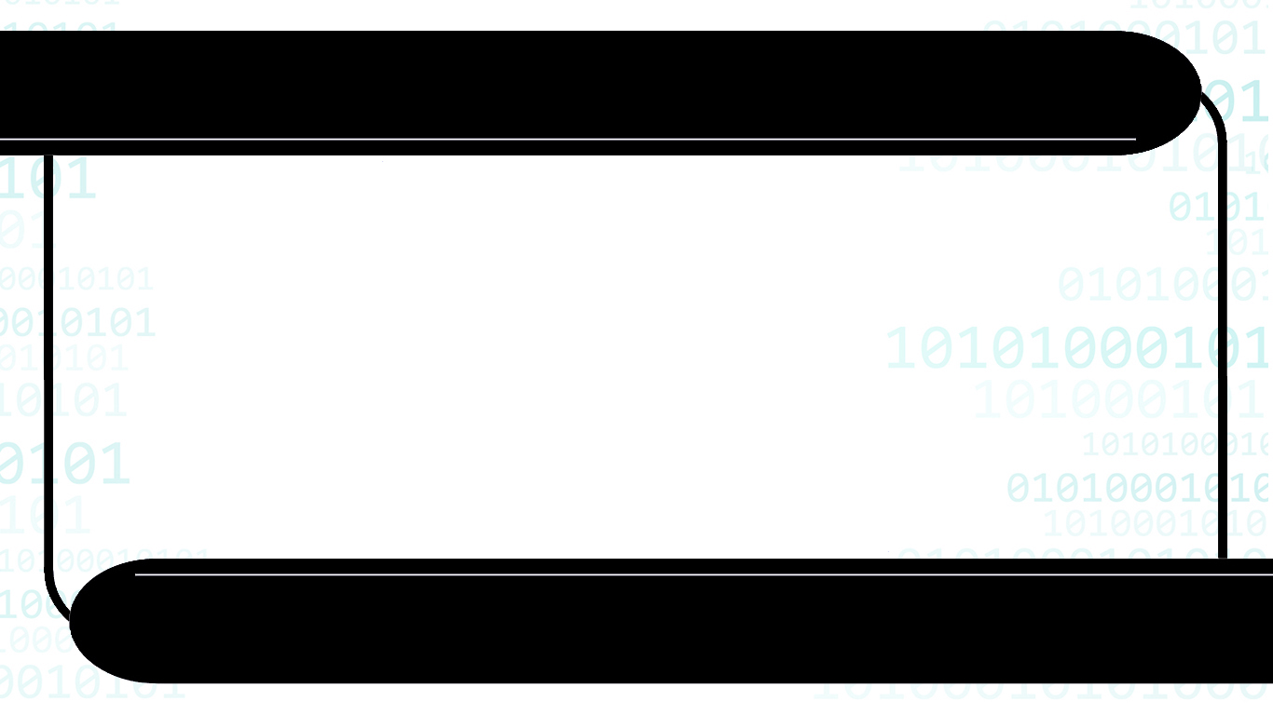
Materi
1. Atribut Garis
2. Pengisian Area
3. Pembentukan Karakter
4. Antialiasing
Materi

Slide 3
Daftar Pustaka
Irfan Maliki, "Grafika Komputer", Yogyakarta Andi Offset, 2010.
Chua Hock-Chuan, "3D Graphics with OpenGL", Basic Theory, 2012.
John Vince, “Mathematics for Computer Graphics”, Springer, 2014.
Vincent Suhartono, "Pengantar Computer Graphics Algoritma Dasar", CV. Mulia Jaya, Yogyakarta, 2016.
Achmad Udin Zailani, Hiram Sulistio Sibarani, Agung Perdananto, "KOMPUTER GRAFIK", Unpam Press, 2021.
Daftar Pustaka

Slide 4
Materi 1
Atribut Garis
Materi 1

Slide 5
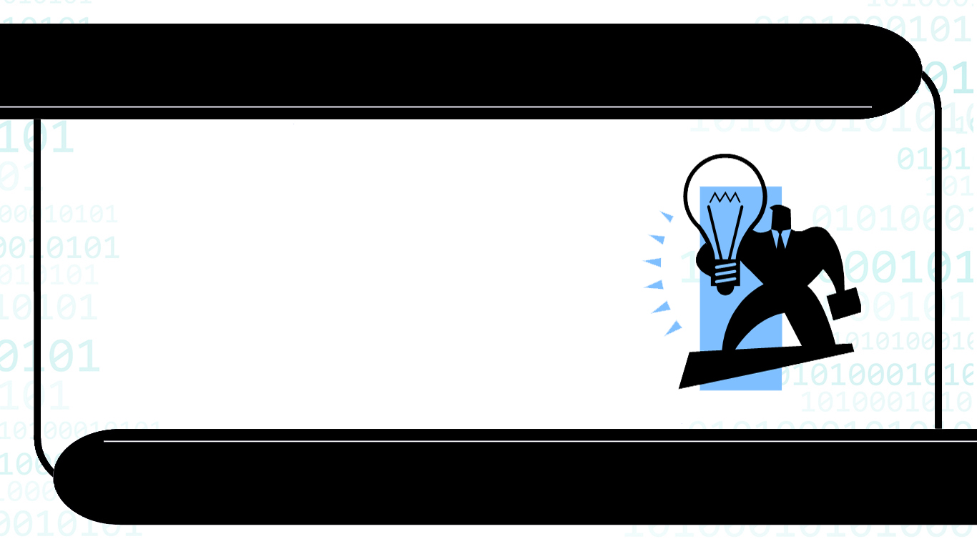
Atribut dasar garis lurus
1. Type (Tipe)
2. Width (Tebal)
3. Color (Warna).

Slide 6
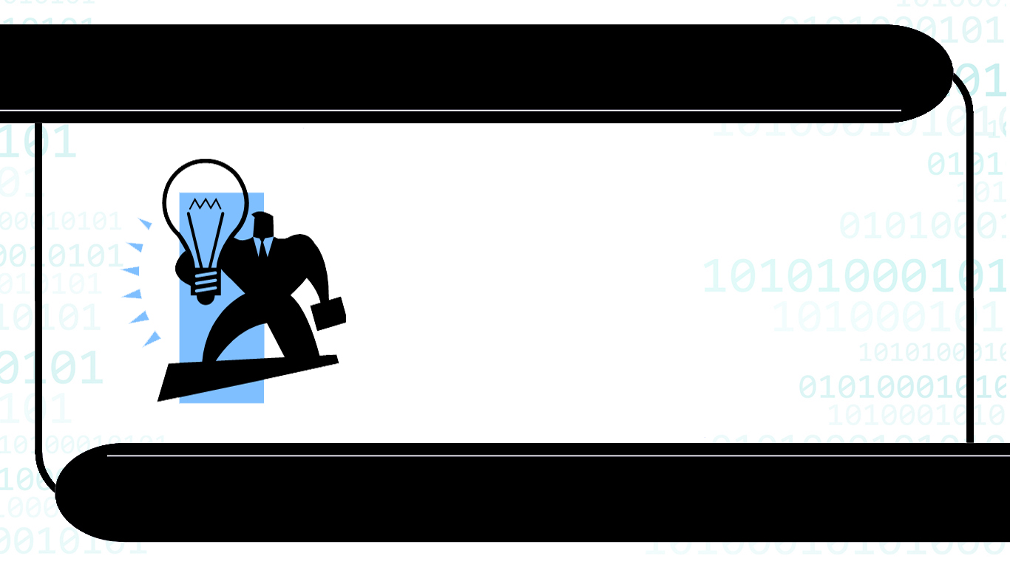
Dalam berapa paket aplikasi grafik, garis dapat ditampilkan dengan menggunakan pilihan pen atau brush.

Slide 7

1. Tipe
Garis mempunyai beberapa Linetype (tipe garis) diantaranya
1. Line (Garis Lurus)
2. Dashed Line (Garis Putus)
3. Dotted Line (Garis Titik)

Slide 8

Algoritma pembentukan garis dilengkapi dengan pengaturan panjang dan jarak yang menampilkan bagian solid sepanjang garis.
Garis putus dibuat dengan memberikan nilai jarak dengan bagian solid yang sama.
Garis titik-titik dapat ditampilkan dengan memberikan jarak yang lebih besar dari bagian solid.

Slide 9
2. Tebal
Implementasi dari tebal garis tergantung dari kemampuan alat output yang digunakan.
Garis tebal pada video monitor dapat ditampilkan sebagai garis adjacent parallel (kumpulan garis sejajar yang berdekatan), sedangkan pada plotter mungkin menggunakan ukuran pen yang berbeda.

Slide 10
Pada implementasi raster, tebal garis standar diperoleh dengan menempatkan satu pixel pada tiap posisi, seperti algoritma Bressenham.
Garis dengan ketebalan didapatkan dengan perkalian integer positif dari garis standar, dan menempatkan tambahan pixel pada posisi sejajar.

Slide 11
Garis dengan slope kurang dari 1, routine pembentukan garis dapat dimodifikasi untuk menampilkan ketebalan garis dengan menempatkan pada posisi vertikal setiap posisi x sepanjang garis.
Garis dengan slope lebih besar dari 1, ketebalan garis dapat dibuat dengan horizontal span.

Slide 12
3. Warna
Bila suatu sistem dilengkapi dengan pilihan warna (intensitas), parameter yang akan diberikan pada indeks warna termasuk dalam daftar nilai atribut dari sistem.
Routine polyline membuat garis pada warna tertentu dengan mengatur nilai warna pada frame buffer untuk setiap posisi pixel, menggunakan prosedur set pixel. Jumlah warna tergantung pada jumlah bit yang akan digunakan untuk menyimpan informasi warna.

Slide 13
Materi 2
Pengisian Area
Materi 2

Slide 14
Pengisian Area (Fill Area)
Output primitif standar pada paket aplikasi grafika pada umumnya adalah warna solid atau pola raster. Terdapat dua dasar pendekatan untuk mengisi area pada raster sistem.
1. Menentukan overlap interval untuk scan line yang melintasi area
2. Memulai dari titik tertentu pada posisi di dalam poligon dan menggambar dengan arah menyebar ke pinggir, sampai batas poligon.

Slide 15
1. Boundary-Fill
Metode ini bermanfaat untuk paket aplikasi grafik interaktif, dimana titik dalam dapat dengan mudah ditentukan. Prosedurnya yaitu menerima input koordinat dari suatu titik (x,y), warna isi dan warna garis batas.
Dimulai dari titik (x,y) prosedur memeriksa posisi titik tetangga, yaitu apakah merupakan warna batas, bila tidak maka titik tersebut digambarkan dengan warna isi.
Proses ini dilanjutkan sampai semua titik pada batas diperiksa.

Slide 16
2. Algoritma Flood-Fill
Metode ini dimulai pada titik (x,y) dan mendefinisikan seluruh pixel pada bidang tersebut dengan warna yang sama.
Bila bidang yang akan diisi warna mempunyai beberapa warna, pertama-tama yang dilakukan adalah membuat nilai pixel yang baru, sehingga semua pixel mempunyai warna yang sama.

Slide 17
Materi 3
Pembentukan Karakter
Materi 3

Slide 18
Konsep
Huruf, angka dan karakter lain dapat ditampilkan dalam berbagai ukuran (size) dan style.
Jenis huruf dibagi menjadi 4 macam, yaitu:
1. Serif 3. Agyptian
2. Sanserif 4. Dekoratif

Slide 19
1. Serif
Huruf dalam kategori serif mempunyai kait pada ujungnya.
Misal:
Times News Roman
Book Antiqua

Slide 20
2. Sanserif
Huruf dalam kategori sanserif tidak mempunyai kait pada ujungnya.
Misal :
Arial
Helvetica
Tahoma

Slide 21
3. Agyptian
Huruf dalam kategori agyptian mempunyai kait dengan bentuk segi empat yang mempunyai karakter kokoh.
Misal:
Lucida Console

Slide 22
4. Dekoratif
Huruf dalam kategori dekoratif mempunyai bentuk indah.
Misal:
Monotype Corsiva
Ink Free

Slide 23
Materi 4
Antialiasing
Materi 4

Slide 24
Secara visual obyek garis atau batas suatu area akan terlihat sebagai tangga (effek tangga atau jaggies). Peningkatan resolusi frame buffer dapat mengurangi efek ini namun tidak dapat dihilangkan sama sekali karena keterbatasan teknologi (refresh rate, dan ukuran frame buffer).
Pada sistem raster dengan tingkat intensitas > 2 bisa diaplikasikan metoda antialiasing dengan memodifikasi intensitas pixel-pixel "batas" obyek dengan latar atau obyek lainnya.

Slide 25
Teknik tersebut akan memper "halus" batas-batas sehingga mengurangi penampakan yang "jaggies".
Ada tiga pendekatan:
1. Super Sampling
2. Area Sampling
3. Pixel Phasing

Slide 26
1. Super Sampling
Metoda ini "memperhalus" ukuran pixel ke dalam subpixel-subpixel dan "menggambarkan" garis pada grid subpixel tersebut.
Harga intensitas suatu pixel ditentukan sesuai dengan berapa banyak subpixelnya yang dikenai "garis" tersebut.
Relasi: intensitas pixel ~ jumlah subpixel pada garis.

Slide 27

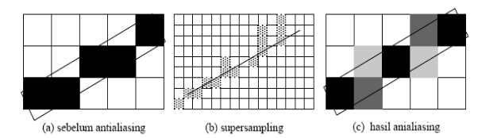
Contoh Supersampling

Slide 28
2. Area Sampling
Garis diangap sebagai segiempat dengan lebar 1 pixel seperti halnya pada supersampling cara kedua di atas.
Bagian yang dihitung adalah luas bagian pixel yang tertutup "segiempat" garis tersebut secara geometris.

Slide 29
Penghitungan lebih akurat tetapi karena memerlukan perhitungan yang lebih rumit maka metoda ini lebih banyak digunakan untuk anti-aliasing batas dari fill-area.
Metoda ini menghitung luas bagian dari pixel yang tertutup area (garis atau fill-area) dan dari rasio luas tersebut terhadap luas pixel dapat ditentukan bobot foreground terhadap background untuk mendapatkan intensitas pixel.

Slide 30
3. Pixel Phasing
Secara normal garis diagonal (tanpa antialiasing) lebih tipis dari garis horizontal / vertical pada garis tersebut.
Bagian pixel lebih spanned dari pada pixel-pixel pada garis hosrisontal / diagonal.

Slide 31
Jadi …
Secara visual efek ini dapat juga dikurangi dengan menaikkan intensitas garis yang mengarah diagonal sesuai dengan sudut dan mencapai maksimum pada garis horizontal / vertikal.

Slide 32

Penutup
Penutup

Slide 33

Terima Kasih
Terima Kasih

